Slide 1
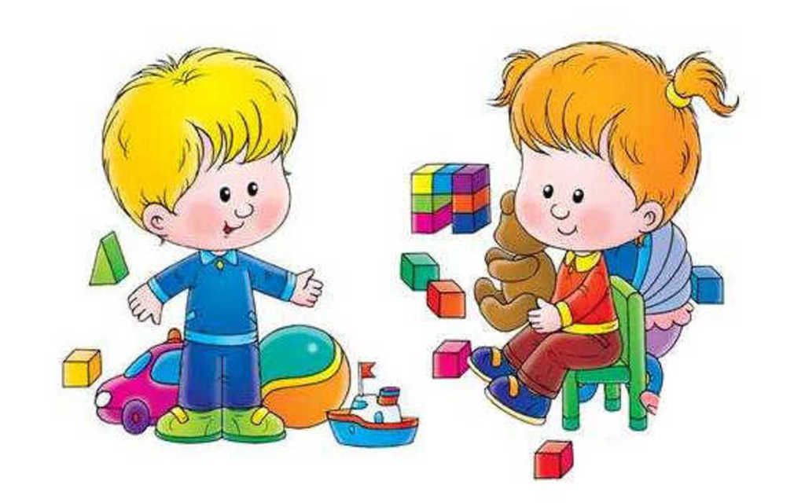
Игры В.В. Воскобовича как средство активизации
интеллектуально - творческого развития детей
младшего дошкольного возраста.
Родионова Наталия Викторовна
воспитатель,
высшей квалификационная категория
МБДОУ детского сада № 91 города Орла
Орёл-2025 г.

Slide 2
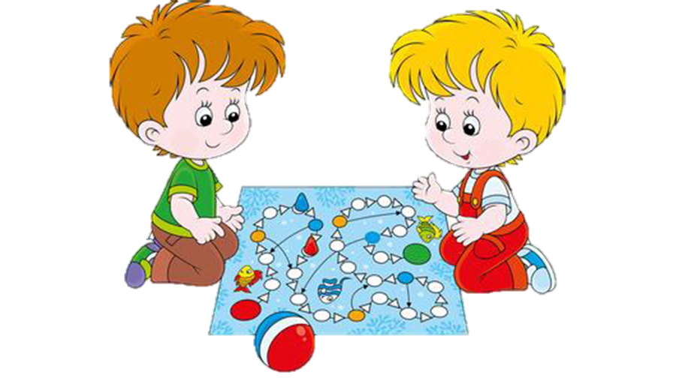
«Игра - это огромное светлое окно, через которое в духовный мир ребенка вливается живительный поток представлений, понятий об окружающем мире»
В.А. Сухомлинский

Slide 3
Актуальность
Игра – основной вид деятельности ребенка, она оказывает многогранное влияние на психическое развитие ребенка. В игре дети овладевают новыми навыками, умениями и знаниями. Только в игре осваиваются правила человеческого общения.
Игра являться средством воспитания и обучения, если она включается в целевой педагогический процесс. Руководя ей, организуя жизнь детей в игре, педагог воздействует на все стороны развития личности ребенка.
Развивающая игра в дошкольном детстве имеет развивающее значение. Они заставляют думать, предоставляют возможность ребенку проверить и развить способности. Не редко развивающая игра служит поводом для сообщения новых знаний, для расширения кругозора. Развивающие игры являются важным средством образования ребенка, которое начинает складываться в дошкольном детстве.

Slide 4
Актуальность
На этапе дошкольного развития у ребенка формируется особая позиция к миру: создается его система общения. Маленький ребенок по сути своей - неутомимый исследователь. Он все хочет знать, ему все интересно. А от того, сколько разного и интересного малыш увидел, зависит то, какими знаниями он будет обладать.
Развивающая игра является активной и осмысленной для ребёнка деятельностью, в которую он охотно и добровольно включается.
Новый опыт, приобретённый в игровой деятельности, становится его личным достижением, так, как его можно свободно применять и в других условиях.

Slide 5
Развивающая игра является довольно эффективным средством формирования таких качеств, как организованность, самоконтроль. Правила игры становятся нормой поведения в группе и приносят новый социальный опыт.
Таким образом, развивающие игры содержат разносторонние условия для формирования наиболее ценных качеств личности (самостоятельность, развитие творческой инициативы, приобретение социального опыта и др.).

Slide 6
Цель: активизация интеллектуально - творческого развития детей дошкольного возраста.
Задачи:
развивать логическое мышление, психические процессы, моторику;
развивать познавательную активность, любознательность через развивающие игры;
актуализировать сенсорные анализаторы как условие и основополагающая база благоприятного интеллектуального развития детей дошкольного возраста.

Slide 7
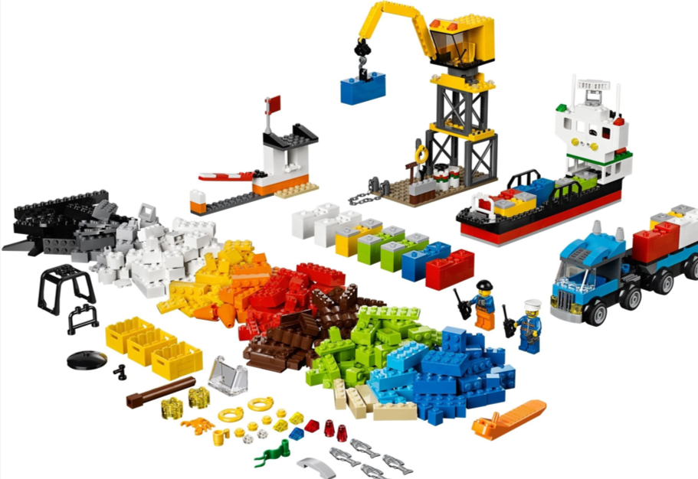
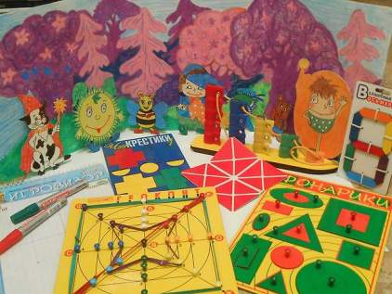
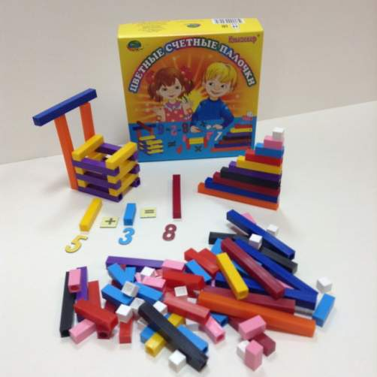
Приглашаем Вас
в мир развивающих игр
В.В. Воскобовича.

Slide 8
I этап
организационный – ЗНАКОМИМСЯ!
Цель: ввести детей в мир развивающих игр
(показ предметов, картинок, краткая беседа).

Slide 9
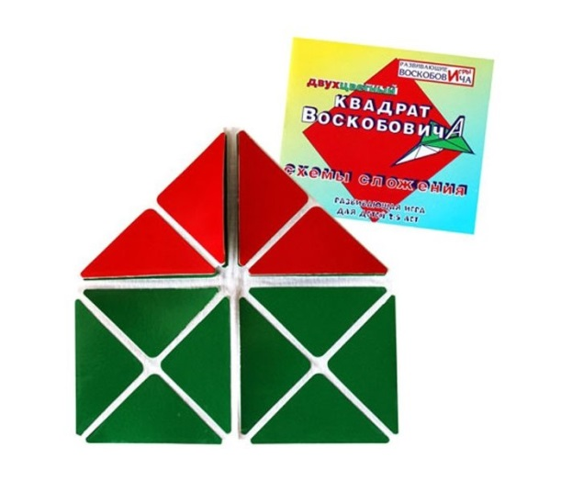
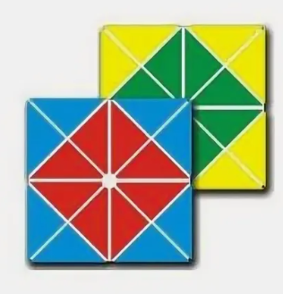
«Квадрат Воскобовича»
«Квадрат Воскобовича» — это дидактическая игра, которая позволяет развить внимание, память, пространственное воображение и мелкую моторику. Также она знакомит с основами геометрии, пространственной координацией, объёмом.
Задачи: развитие мелкой моторики рук, пространственного мышления, сенсорных способностей, мыслительных процессов, умения конструировать, творчества.
Внешний вид: на квадратной основе из ткани наклеены 32 разноцветных треугольника, расположенных на определённом расстоянии друг от друга. Основные цвета игры — красный, жёлтый, синий и зелёный.
Цель игры: трансформировать квадрат, создавая разнообразные объёмные и плоские фигуры: самолёт, конфету, домик, ворону, черепаху и т. д.. Фигуры можно собирать по предложенным схемам или придумывать собственные образы. 1
У этого «долгоиграющего оригами» огромные возможности для детского творчества!

Slide 10
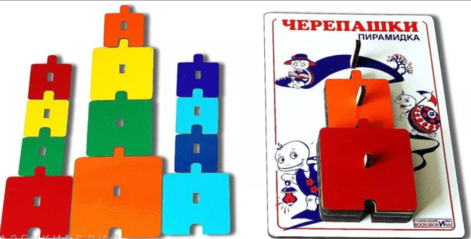
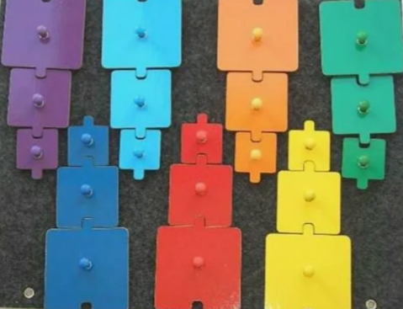
«Черепашки»
«Черепашки» Воскобовича — развитие сенсорных способностей (размера, цвета), творческое конструирование, моторики руки, формирование пространственных представлений и математических понятий.
Задачи:
- научить различать основные цвета и размеры;
- познакомить с понятиями «больше», «меньше»;
- обучить количественному счёту.
Внешний вид: игра состоит из игрового поля, изготовленного из ковролина, и игровых фигур-черепашек: 21 штука, разного цвета и размера семи цветов радуги: 7 маленьких черепашек, 7 средних и 7 больших черепашек.
Виды черепашек Воскобовича:
«Черепашки Ларчик» — 21 фигурка-черепашка
семи цветов радуги с липучкой, с которыми можно
работать как на ковролине, так и на коврографе. Игра
крепится к стене.
Классический вариант — пирамидки, которые надо
собирать и нанизывать на деревянный стержень.

Slide 11
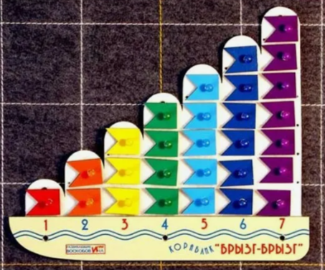
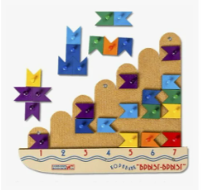
«Кораблик «Брызг-брызг»
«Кораблик «Брызг-брызг» — развитие пространственно-логического мышления, памяти, внимания, речи и мелкой моторики рук.
Задачи:
- знакомство с основными цветами, понятиями горизонтали,
вертикали и диагонали;
- сравнение мачт по высоте: какая самая высокая, самая низкая,
средняя;
- знакомство с составом числа;
решение логико-математических задач, например, в сюжете сказки.
Внешний вид: плоская деревянная лодочка с 7 мачтами из фетра. На липучках к мачтам крепятся деревянные флажки всех
цветов радуги. Для удобства у каждого флажка есть
ручка, за которую его удобно снимать и прикреплять. Каждая
мачта пронумерована и имеет разную высоту — от 1 до 7
флажков. Кораблик можно повесить на стену или на стенной
ковёр: кроме специальных отверстий под гвоздики или
крючки на обратной стороне предусмотрены липучки.

Slide 12
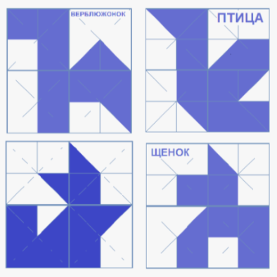
«Прозрачный квадрат» (или «Нетающие льдинки») Воскобовича
«Прозрачный квадрат» (или «Нетающие льдинки») — развитие логического мышления, моторики рук, конструкторских способностей и воображения. Также игра помогает познакомить ребёнка с геометрическими фигурами и их свойствами. 1
Задачи:
- освоение названий и структуры геометрических фигур, их
размера;
- умение составлять геометрические фигуры из частей, понимание
соотношения целого и частей;
- умение конструировать предметные силуэты путем наложения или
приложения пластинок.
Внешний вид: игровой набор представляет собой 30 квадратных прозрачных пластинок. Одна пластинка полностью окрашена в
синий цвет, а на других закрашена только часть квадрата.

Slide 13
II этап
основной – ИГРАЕМ!
Цель: закрепить сформированные умения младших школьников показывать игровые действия.
(В процессе которого воспитатель учит детей правильно выполнять действие, собирать схемы и
т. д.) .

Slide 14
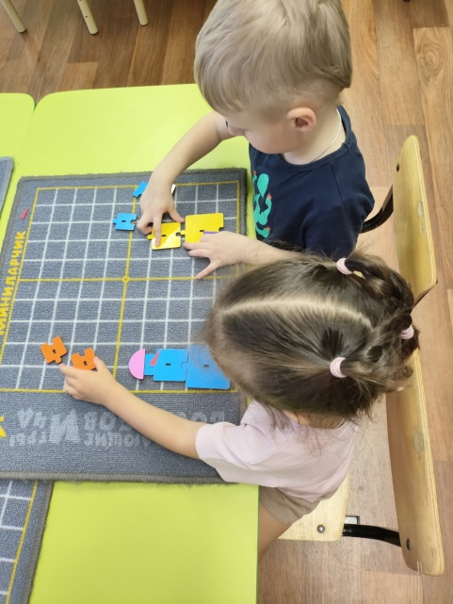
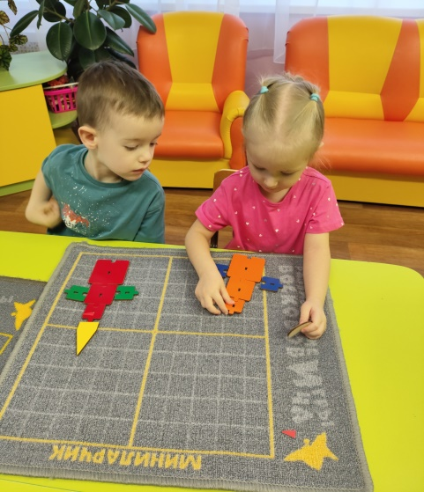
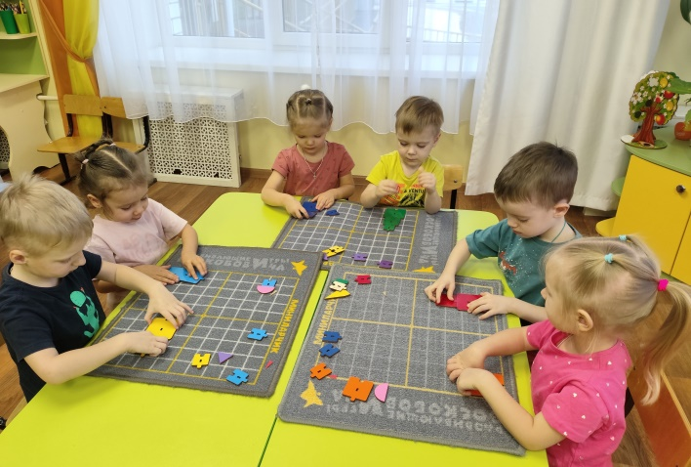
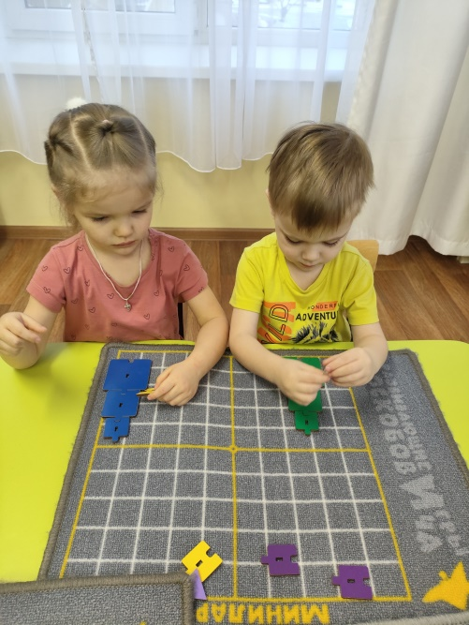
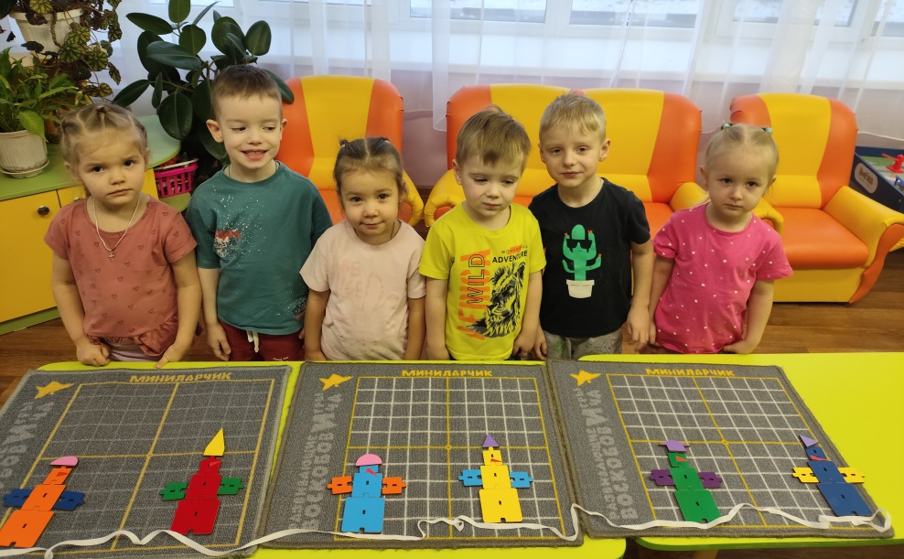
«Черепашки»: пирамидка

Slide 15
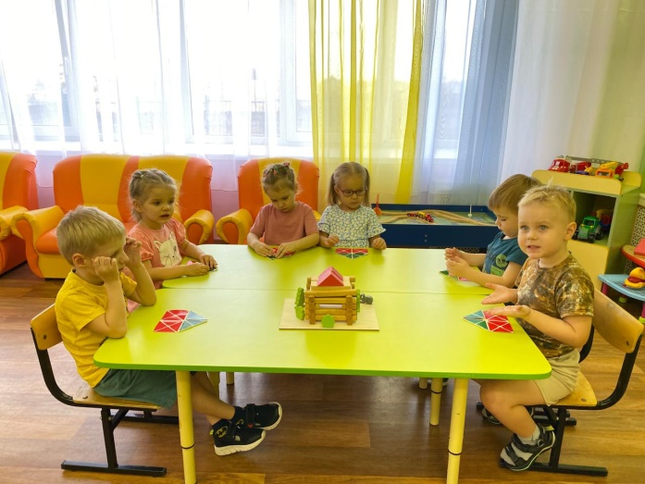
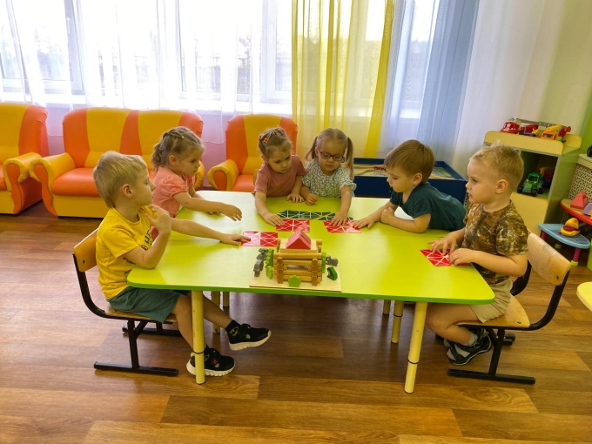
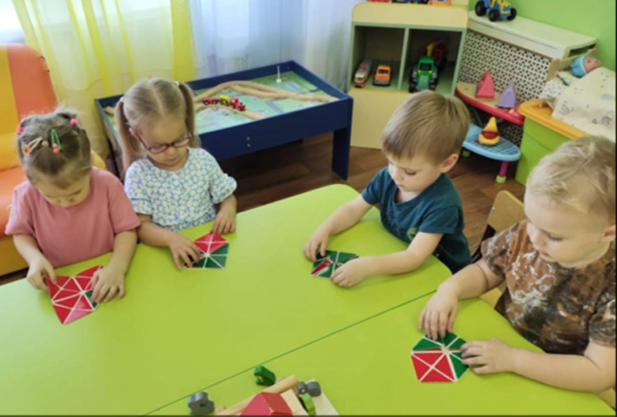
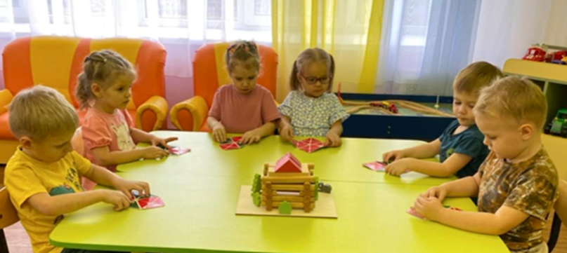
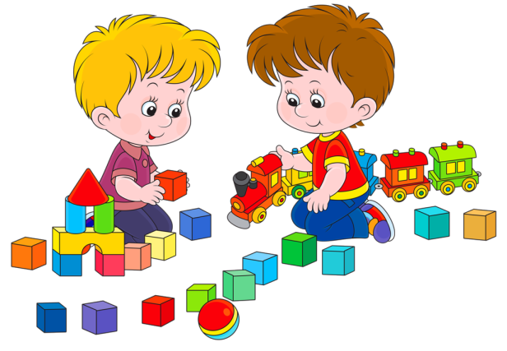
«Двухцветный квадрат Воскобовича»

Slide 16
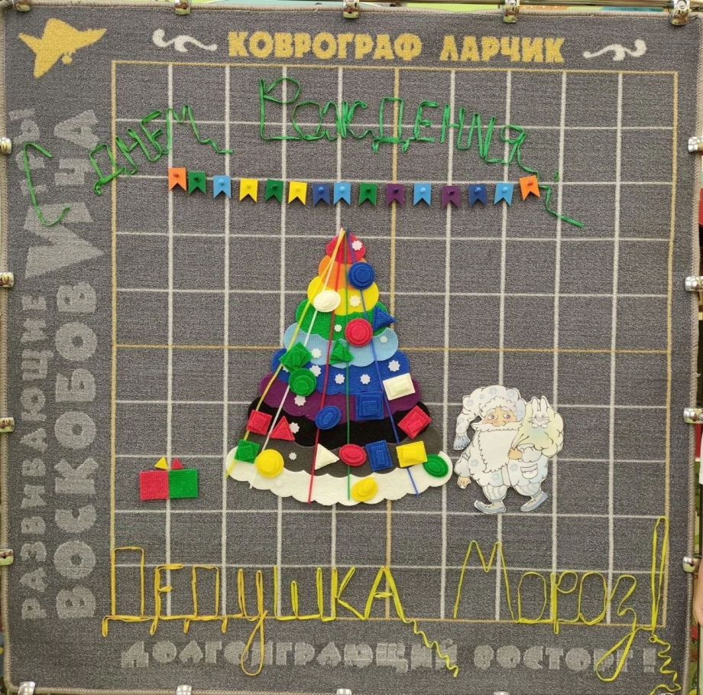
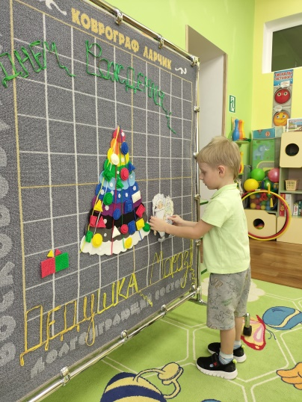
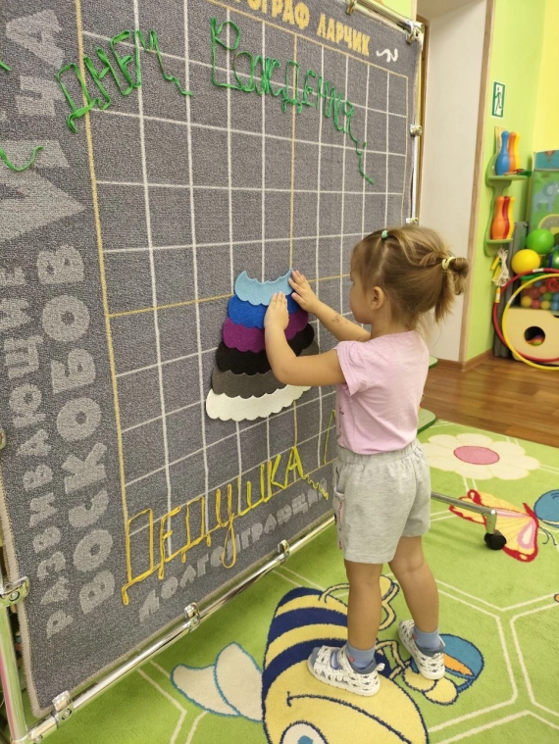
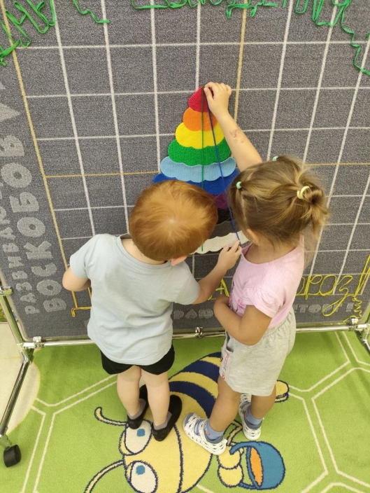
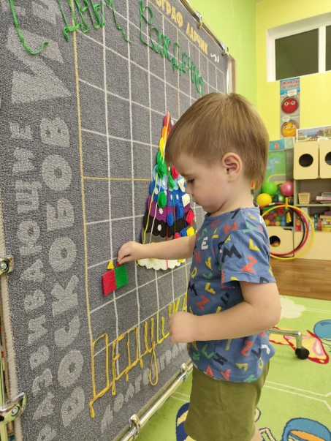
Елочка Ларчик (ковролин)

Slide 17
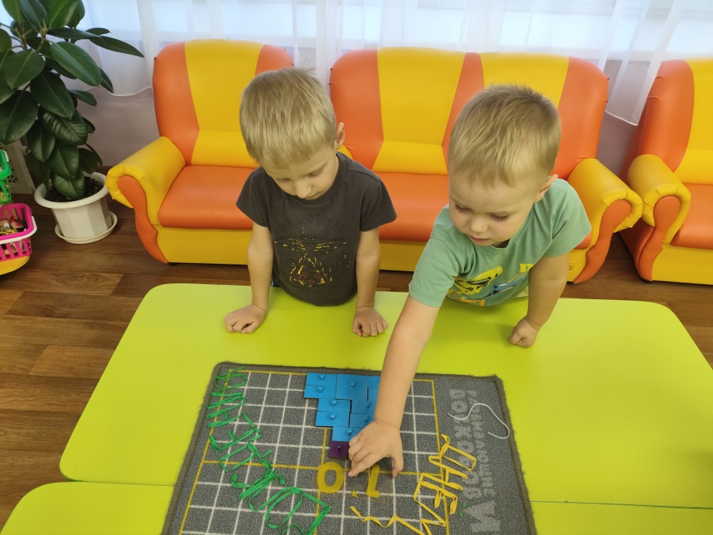
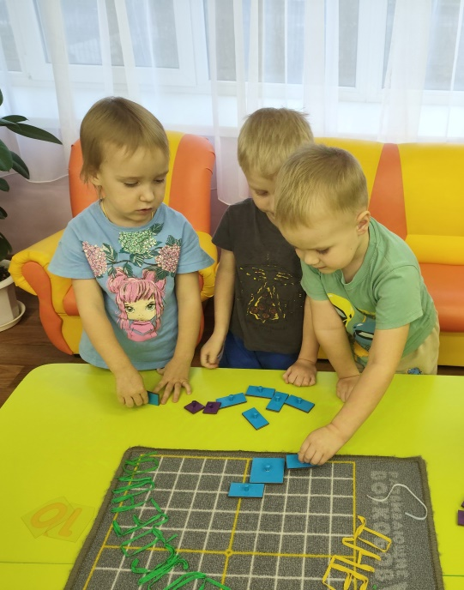
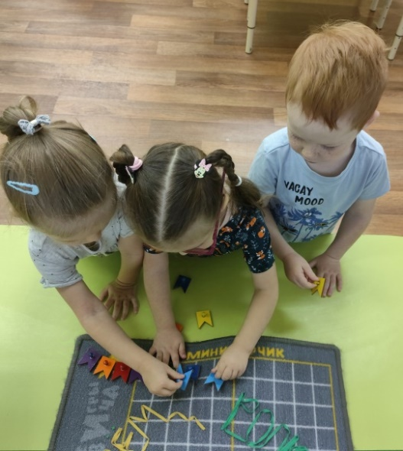
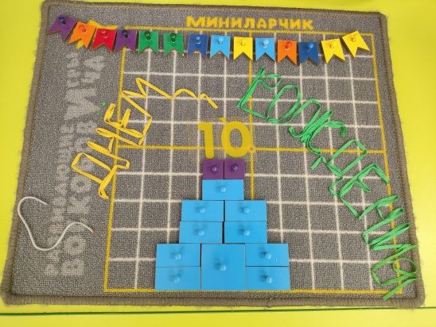
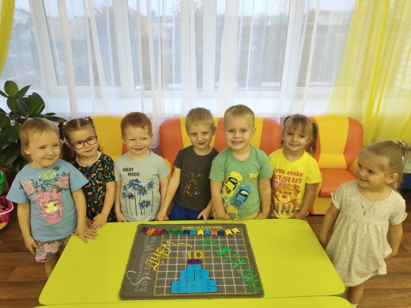
Чудо – крестики 2 и «Кораблик «Брызг-брызг»

Slide 18
III этап
Играем всей семьей!
Цель: повышение педагогической компетенции родителей с помощью развивающих игр
В.В. Воскобовича.

Slide 19
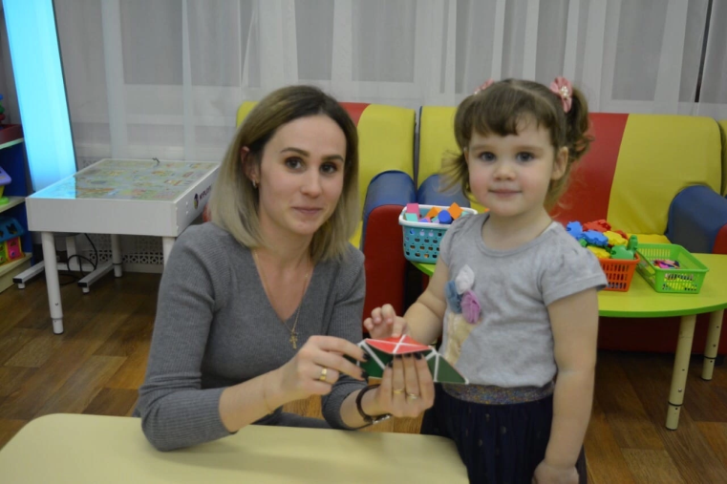
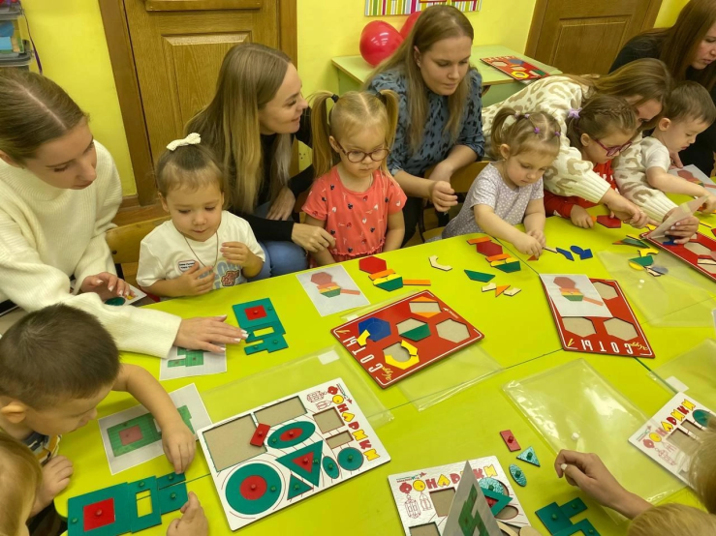
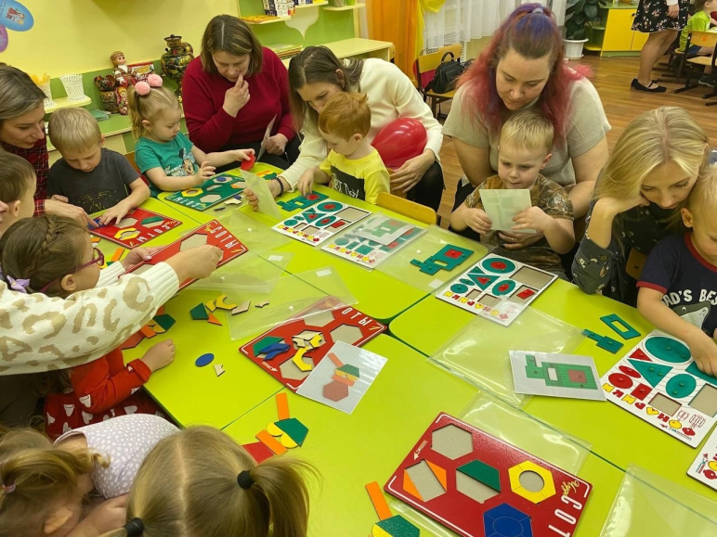
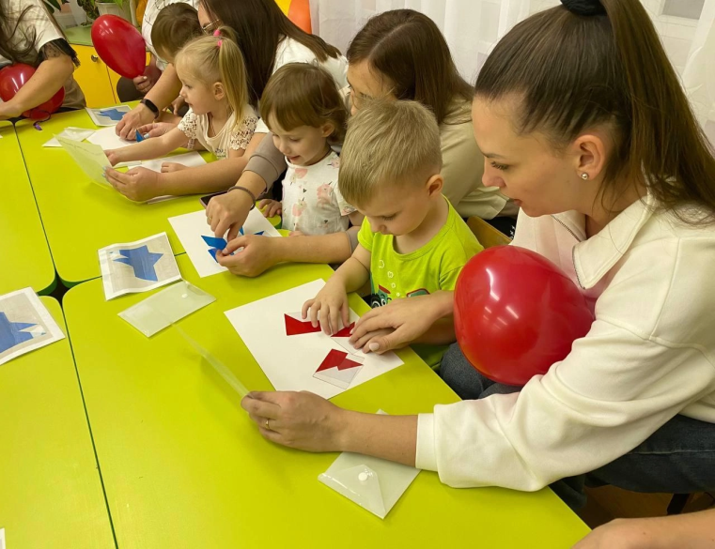
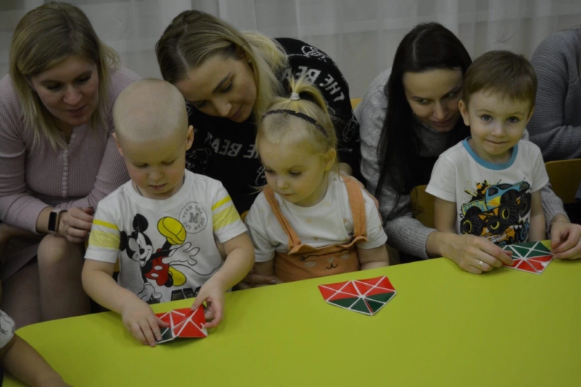
Родительские собрания

Slide 20
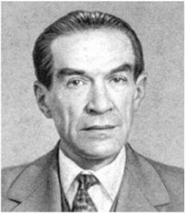
Дидактические игры относятся к «рубежным играм», представляя собой переходную форму к той неигровой деятельности, которую они подготавливают.
Эти игры способствуют развитию познавательной деятельности, интеллектуальных операций, представляющих собой основу обучения.
А.Н. Леонтьев

Slide 21
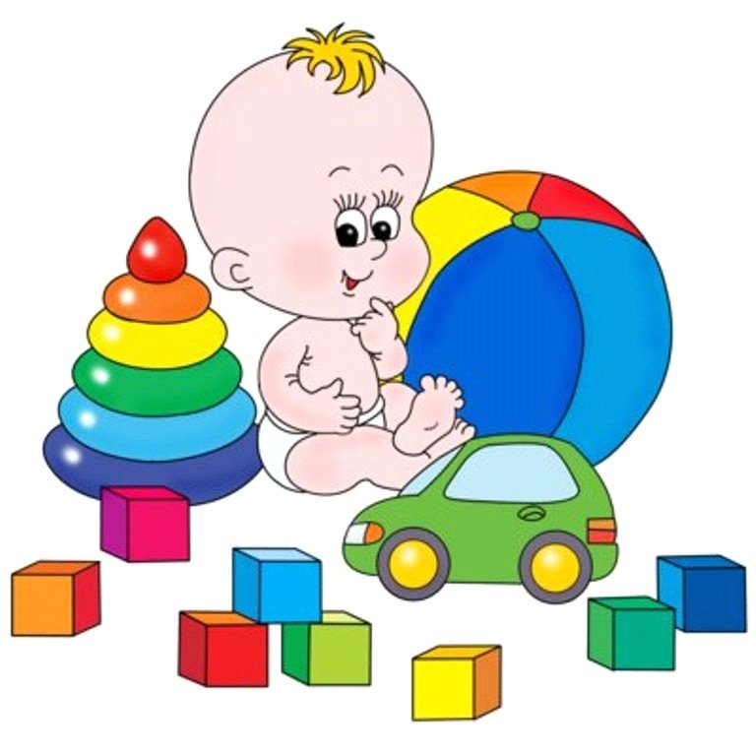
Спасибо за внимание!

